Slide 1



TIẾNG VIỆT 1

Slide 2

ÔN TẬP
VÀ KỂ CHUYỆN
BÀI
80
Đọc
1
ngoan
loát
thoăn
hoắt
loài
huệ
tuỳ
luận
luật
chuyển
duyệt

Slide 3
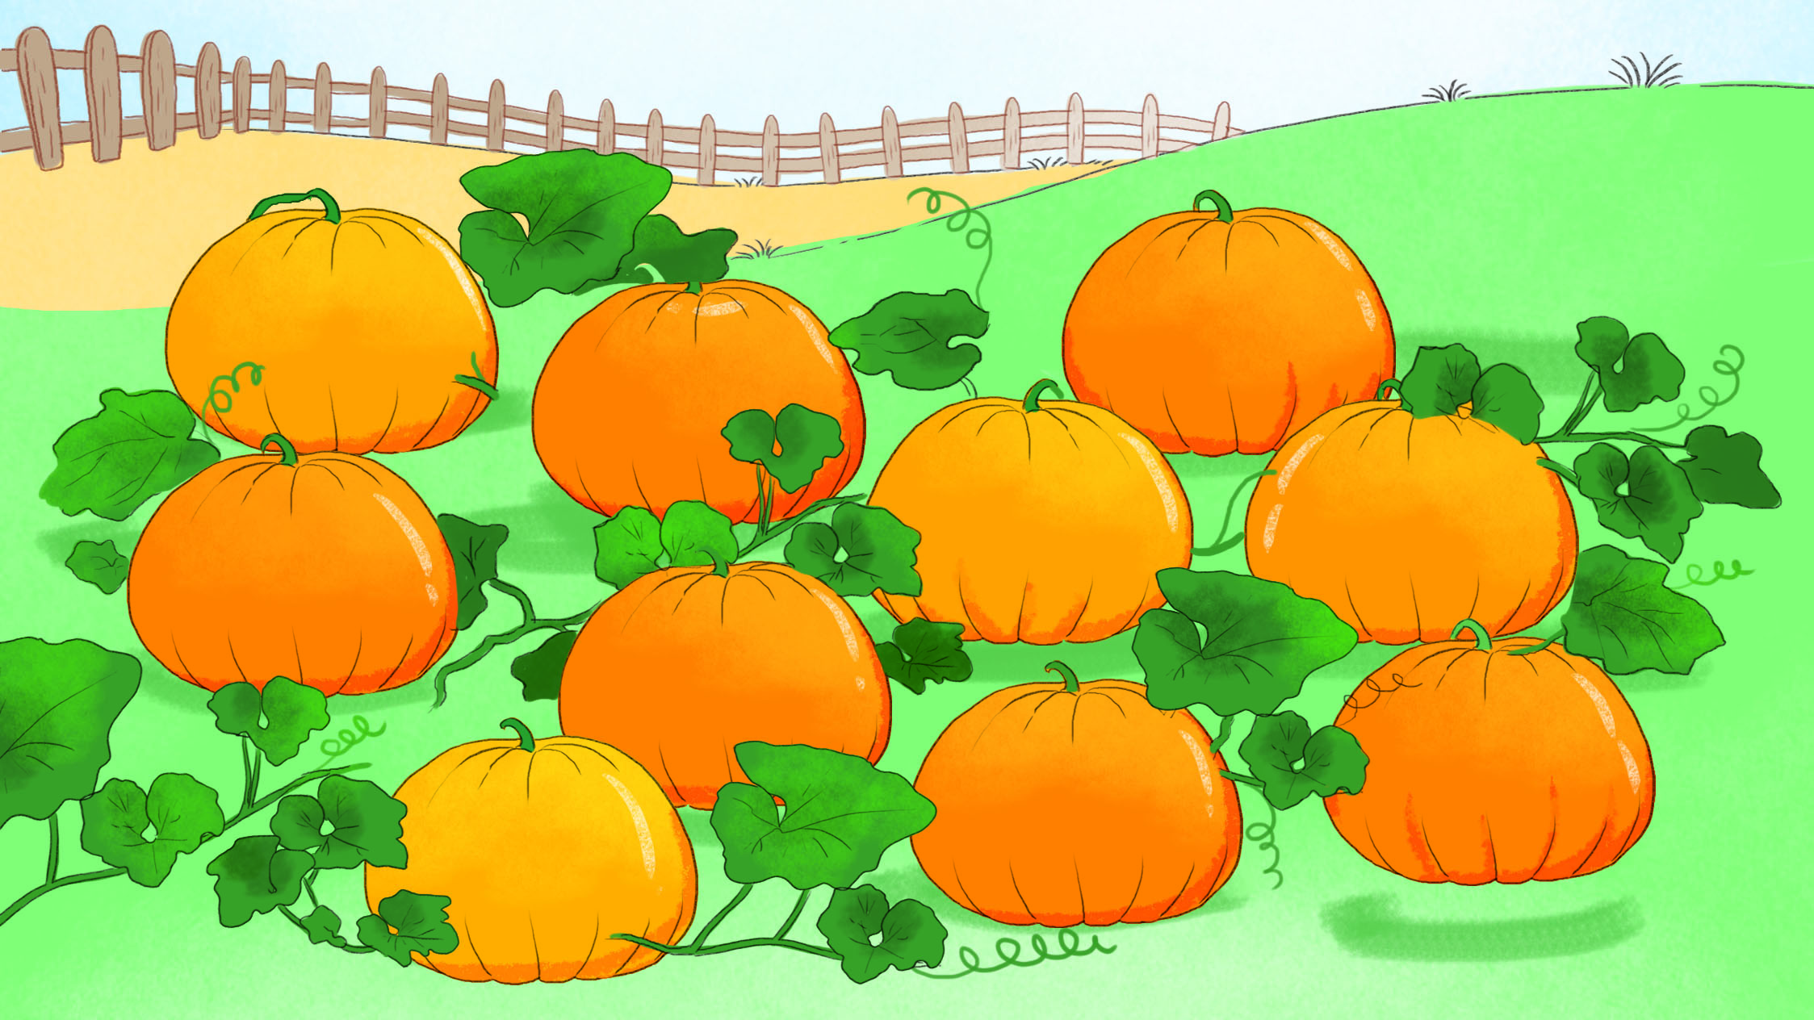
1
3
ngoan ngoãn
2
thoăn thoắt
tuyệt vời
4
5
9
ngoái lại
vành khuyên
lưu loát
8
xum xuê
6
7
10
xuất phát
tuần lễ
thuỷ thủ

Slide 4


Mỗi lần về quê, Hà lại được bà kể cho nghe nhiều câu chuyện hay. Nào là truyền thuyết về Lạc Long Quân, truyền thuyết Thánh Gióng, truyền thuyết về hồ Hoàn Kiếm. Nào là sự tích cây quất, cây xoài,… Giọng kể của bà trầm ấm. Hà bị cuốn vào các câu chuyện suốt từ đầu cho đến cuối.
1
2
3
4
5
Notes:
Click vào loa để nghe đọc mẫu

Slide 5
Mỗi lần về quê, Hà lại được bà kể cho nghe nhiều câu chuyện hay. Nào là truyền thuyết về Lạc Long Quân, truyền thuyết Thánh Gióng, truyền thuyết về hồ Hoàn Kiếm. Nào là sự tích cây quất, cây xoài,… Giọng kể của bà trầm ấm. Hà bị cuốn vào các câu chuyện suốt từ đầu cho đến cuối.
Hà thường được nghe ba kể chuyện vào dịp nào?
Hà đã được bà kể cho nghe những truyện gì?
Giọng kể của bà thế nào?
Câu nào cho thấy Hà rất thích nghe bà kể chuyện?
Notes:
GV chú ý giải thích cho HS hiểu tác dụng của dấu ngoặc kép.

Slide 6



Thư giãn nào!

Slide 7

Viết
2
Xuân ωϙ, đào wở κắm, Ǖίất Ǉrĩu Ǖίả.
Notes:
Câu dài nên GV hướng dẫn viết bảng nhé

Slide 8
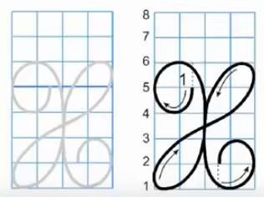

Slide 9
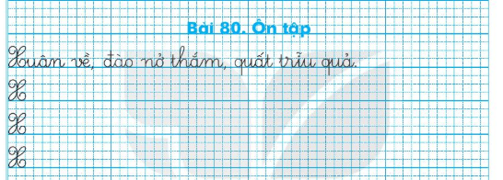

Slide 10
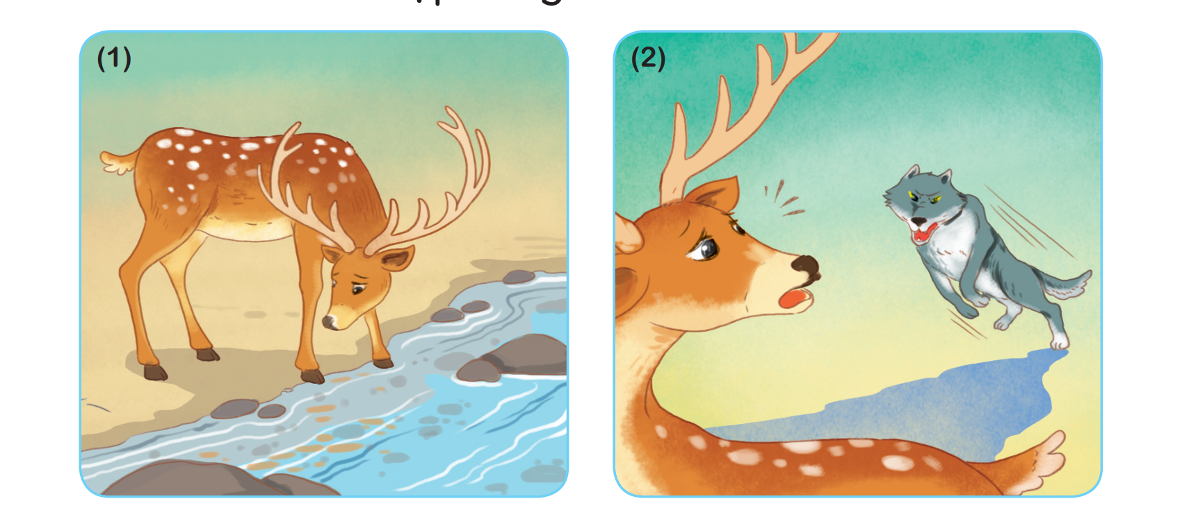
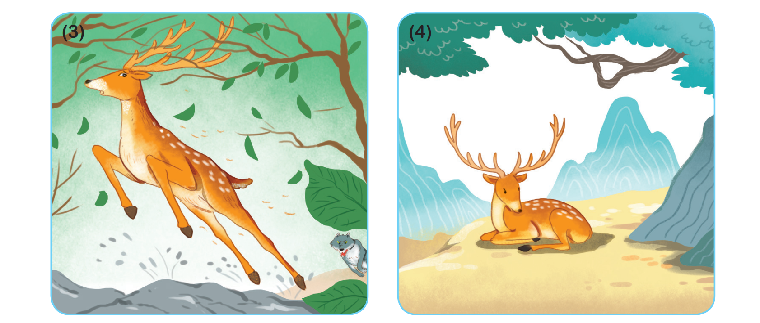
3
Kể chuyện
Cặp sừng và đôi chân
Notes:
GV click chuột cho tranh xuất hiện theo nội dung kể mẫu

Slide 11
Cặp sừng và đôi chân
Hưu cảm thấy như thế nào về cặp sừng và đôi chân của mình?

Slide 12
Khi tha thẩn trong rừng, hươu gặp phải chuyện gì?

Slide 13
Cặp sừng hay đôi chân giúp hươu thoát nạn?

Slide 14
Thoát nạn, hươu nghĩ gì?

Slide 15
Cặp sừng và đôi chân

Slide 16

Bài học: Cái gì cũng có giá trị của nó, chúng ta đừng vội xem thường. Nên coi trọng những gì mình có.
Notes:
Thầy cô có thể sửa, thêm thắt nội dung nếu thấy chưa phù hợp nhé!

Slide 17


Slide 18
Dặn dò

